Slide 1
Hinweise zur Präsentationsvorlage
Der zur Verfügung gestellte Foliensatz basiert auf dem siQe-Leitfaden und
soll Sie bei der Vorbereitung und Durchführung der Konferenz – gemeinsamen Diskussion unterstützen.
Nachdem Sie die Datei von der Plattform heruntergeladen haben, können Sie die Folien nach Ihren Bedürfnissen verändern, indem Sie beispielsweise
einzelne Folien ausblenden oder löschen,
Folien ergänzen (etwa Ergebnisse der individuellen Einschätzungen) oder
Folien adaptieren (etwa Leitfragen für die Diskussionsrunden auswählen).

Slide 2

Schulinterne Qualitätseinschätzung (siQe)
Konferenz – gemeinsame Diskussion
14. Jänner 2021

Slide 3
Tagesordnung
Begrüßung und Einleitung
Präsentation der Ergebnisse der individuellen Einschätzungen
Diskussion der Ergebnisse
Ableitung von Schlussfolgerungen
Festlegung nächster Schritte und Verantwortlichkeiten

Slide 4
Einleitung

Slide 5
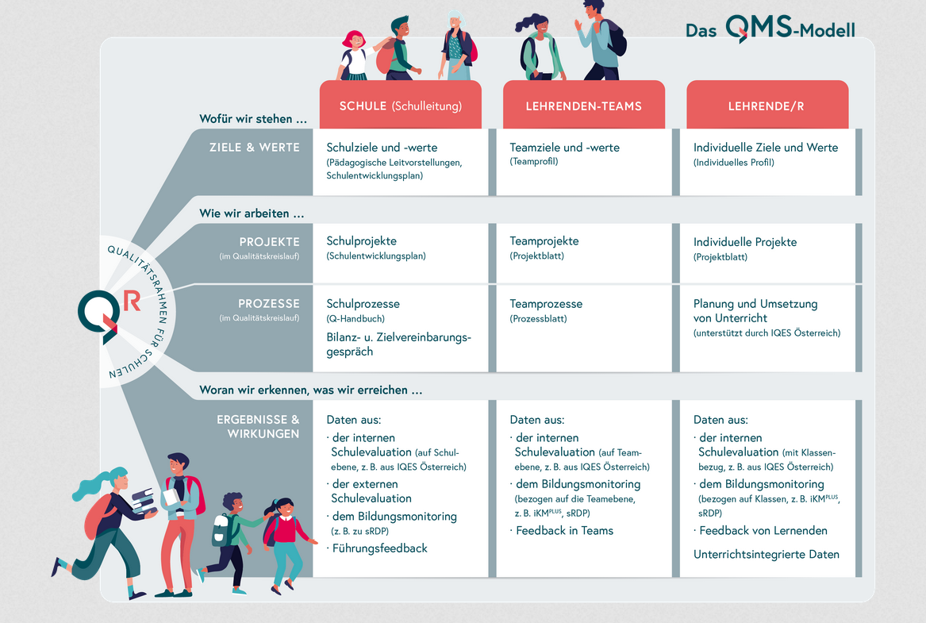
Das Qualitätsmanagementsystem für Schulen
Detaillierte Informationen dazu finden sich unter: www.qms.at

Slide 6

URL: http://www.youtube.com/watch?v=iMLgZpq2mrE

Slide 7


Slide 8
Die schulinterne Qualitätseinschätzung (siQe)
siQe beruht auf dem Qualitätsrahmen für Schulen und ist ein Verfahren zur Einschätzung und Diskussion der Schulqualität am eigenen Standort.
siQe unterstützt dabei, anhand des Qualitätsrahmens in den Blick zu nehmen, in welchen Bereichen die Schule Stärken hat und wo Entwicklungsbedarf besteht.
Ziel von siQe ist es, dass sich die Beteiligten gemeinsam ein Bild darüber verschaffen, wo sie ihre Schule in Bezug auf Schulqualität sehen.
Das Ergebnis dieser Bestandsaufnahme soll in die weitere Qualitätsarbeit integriert werden.
Das Verfahren kann jederzeit flexibel und beliebig oft eingesetzt werden, um den Stand der Qualitätsentwicklung zu reflektieren.

Slide 9
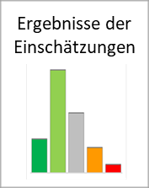
Bestandteile von siQe
Zunächst werden individuelle Einschätzungen der Schulqualität durchgeführt, anschließend erfolgt eine gemeinsame Diskussion im Rahmen einer Konferenz.
Phase 1
Phase 2
Individuelle Einschätzungen
+
Konferenz – gemeinsame Diskussion
⇨
gemeinsames Bild, wo wir unsere Schule in Bezug auf Schulqualität sehen

Slide 10
Individuelle Einschätzungen (Phase 1)
Die Fragen zur Einschätzung der Schulqualität leiten sich aus dem Qualitätsrahmen für Schulen ab.
Die Einschätzung erfolgt auf Ebene der Qualitätsbereiche.
Dabei geht es bewusst um Globaleinschätzungen, d. h. um eine Einschätzung dazu, wie gut die Arbeit im jeweiligen Qualitätsbereich insgesamt betrachtet an der Schule gelingt.
Die drei Qualitätsbereiche der Qualitätsdimension „Führen & Leiten“ werden ausschließlich von der Schulleitung zur persönlichen Reflexion eingeschätzt. Die anderen Qualitätsbereiche werden von allen Beteiligten eingeschätzt.
Nach Abschluss der Phase 1 liegt eine grafische Darstellung der Ergebnisse der individuellen Einschätzungen vor.

Slide 11
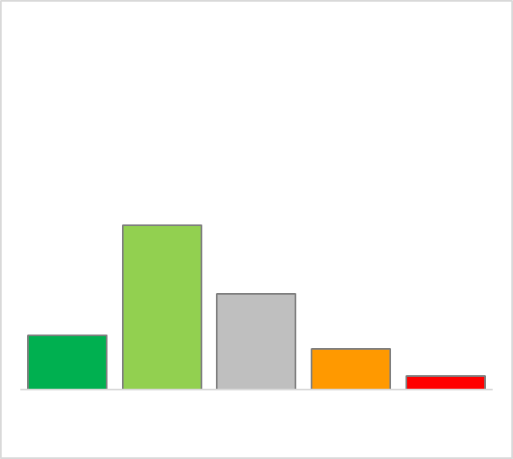
Konferenz – gemeinsame Diskussion (Phase 2)
Ziel der Konferenz ist es, …
die Ergebnisse der individuellen Einschätzungen zu diskutieren und gemeinsam zu reflektieren,
sich ein Bild darüber zu verschaffen, wo die Beteiligten die Schule in Bezug auf Schulqualität sehen und
daran anknüpfend Maßnahmen zu initiieren.
①
②
③
Ergebnisse der individuellen Einschätzungen vorstellen
anhand von Leitfragen diskutieren
nächste Schritte
festlegen

Slide 12
Ergebnisse der individuellen Einschätzungen

Slide 13
Ergebnisse der individuellen Einschätzungen
[Ergebnisse hier einfügen oder
die Ergebnisse werden direkt aus IQES online präsentiert]

Slide 14
Diskussion der Ergebnisse

Slide 15
1. Diskussionsrunde
Was fällt auf bzw. was zeigen die Ergebnisse auf?
Was ist überraschend?
Womit haben wir gerechnet?
Wo stimmen die Einschätzungen weitgehend überein?
Wo gehen sie auseinander?
Wo zeigen sich Stärken bzw. Entwicklungsfelder?

Slide 16
Welche Qualitätsbereiche wollen wir in der zweiten Diskussionsrunde genauer betrachten?

Slide 17
Ausgewählte Qualitätsbereiche
Qualitätsbereich
Qualitätsbereich
Qualitätsbereich

Slide 18
2. Diskussionsrunde
Warum ist es wichtig, dass wir uns mit diesem Qualitäts-bereich näher beschäftigen?
Was könnten die Gründe dafür sein, warum das Ergebnis so ausgefallen ist?
Haben wir Belege dafür (z. B. aus Schülerleistungsdaten, Evaluationen oder Feedbackergebnissen)?
Was in diesem Qualitätsbereich gelingt gut?
Was gelingt nicht so gut?
Wo sehen wir Änderungsbedarf?

Slide 19
Schlussfolgerungen und nächste Schritte

Slide 20
Schlussfolgerungen
Welche Schlussfolgerungen lassen sich aus unserer heutigen Diskussion ableiten?
An welchen Themen möchten wir weiterarbeiten?
Was möchten wir erreichen?
Welche Ziele setzen wir uns?
  Was davon hat Priorität?
Wie können wir mit den Ergebnissen von siQe weiterarbeiten?
  Was brauchen wir dazu (z. B. an Informationen oder Unterstützung)?
  Welche weiteren Sichtweisen zu unseren Ergebnissen würden uns interessieren (z. B. von Lernenden, Eltern, externen Kolleginnen und Kollegen)?

Slide 21
Nächste Schritte
Protokoll
Folgetermine?
Zuständigkeiten?
…

Slide 22
Herzlichen Dank!

